Slide 1
Költészet napja 2021
Hetedikes diákok versei

Slide 5
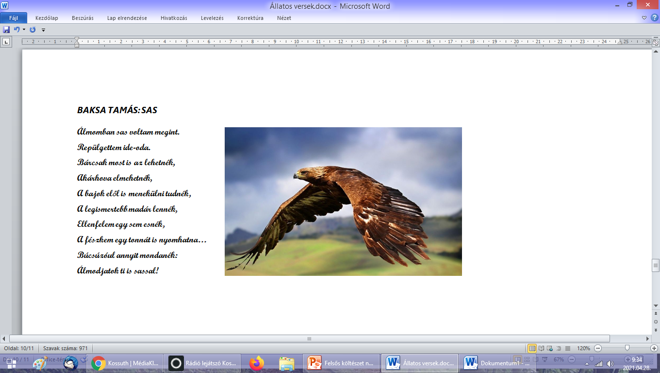

Slide 12
Minden ifjú költőnek köszönjük a munkáját!
* * *
A győzteseknek szívből gratulálunk!

